Slide 1
Estados no react
Gabriel Mina

Slide 2
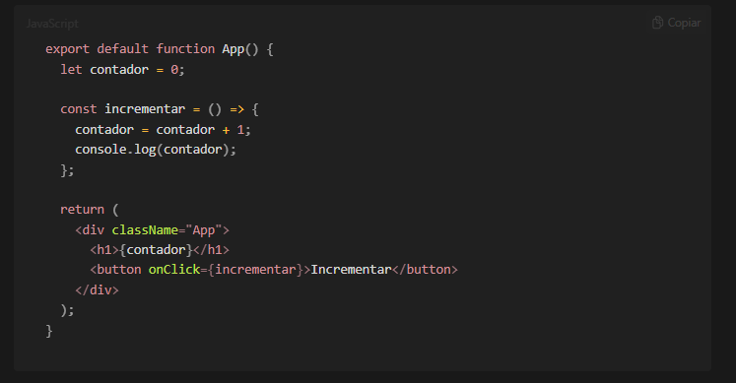

Slide 3
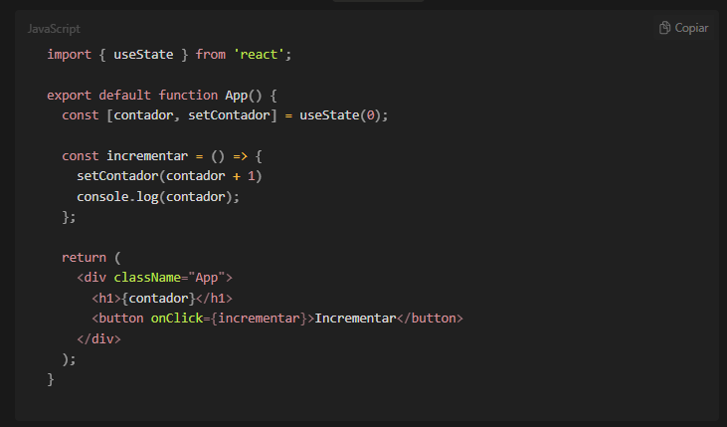

Slide 4
